Slide 1
Организация паллиативной помощи населению Вологодской области.Проблемы и пути их решения.
Лобашев Андрей Германович-главный специалист по паллиативной медицинской помощи.
Вологда 2018 г.

Slide 2
Паллиативная медицинская помощь-это
Комплекс мероприятий , способствующий улучшению качества жизни инкурабельных больных, а также их ролственников
Работа идет в соответствии с приказом №187н МЗ РФ от 14.04.2015 г.

Slide 3
1. Развернуто 314 паллиативных коек на базе ЦРБ Вологодской области 2. Созданы кабинеты ПМП при ЛПУ г. Вологды и Череповца, а также на базах ЦРБ. 3.Создано десятикоечное отделение ПМП на базе госпиталя Ветеранов войн г. Вологды 4.В марте 2016 г. Департамент здравоохранения Вологодской области организовал цикл усовершенствования врачей по теме : «Основы паллиативной медицинской помощи».Обучение прошли 44 человека 5. Разработан и утвержден план мероприятий по лекарственному обеспечению населения обезболивающими препаратами в Вологодской области на 2016-2020 гг. В адрес главных врачей мед. Организаций направлено информационное письмо «О совершенствовании организации анальгезирующей и психотропной терапии» 6. 24 медицинские организации получили лицензии на оказание паллиативной медицинской помощи в 2016 году

Slide 4
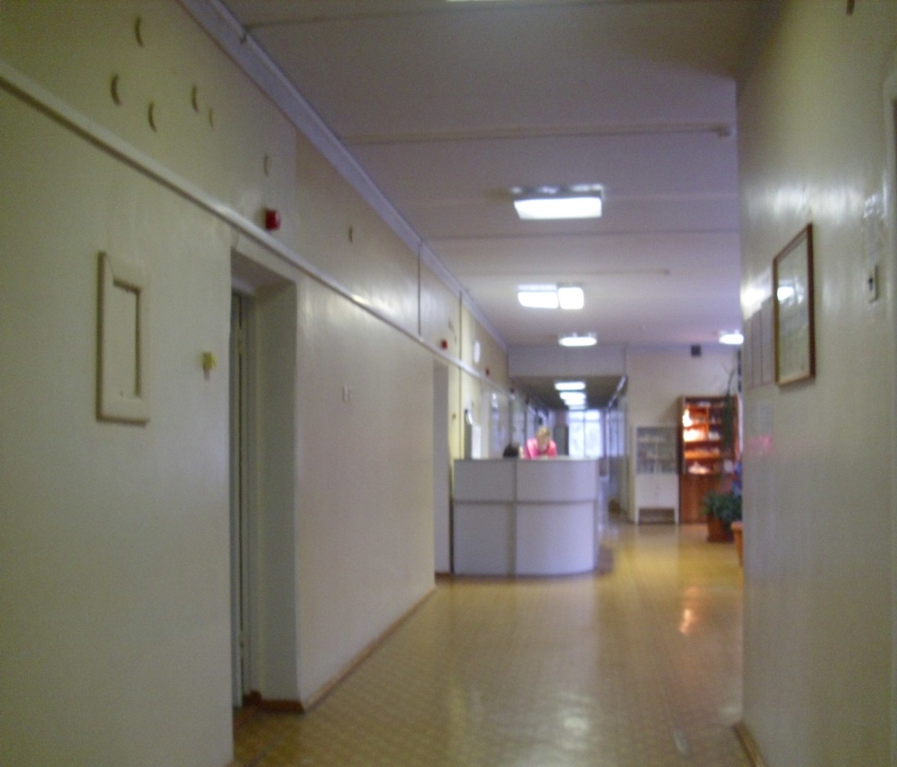
Отделение паллиативной медицинской помощи
Функционирует с 1.04.2018г
Пролечено 115 человек
Умерло 20 человек
Средняя длительность пребывания- 21 койко/день
Выполнение плана 99%

Slide 5
Приоритетные задачи на будущее:
1.Дальнейшее расширение отделения до 20 коек, закупка нового оборудования;
2.Создание выездных бригад по ПМП;
3.Открытие отделений ПМП на базе профильных учреждений г. Вологды и Череповца (городские больницы, инфекционные больницы, туб. диспансеры, психоневрологические диспансеры, онкодиспансер);
4.Развитие ПМП у детей: открытие профильного отделения на базе Областной детской больницы и детских паллиативных коек на базе ЦРБ;
5. Централизация ПМП в плане создания хосписа;
6.Совершенствование нормативно-правовой базы, создание электронного регистра пациентов, нуждающихся в ПМП;
7.Сотрудничество с волонтерскими организациями;
8. Организация обучения среднего медицинского персонала

Slide 6
Спасибо за внимание!

